Slide 1
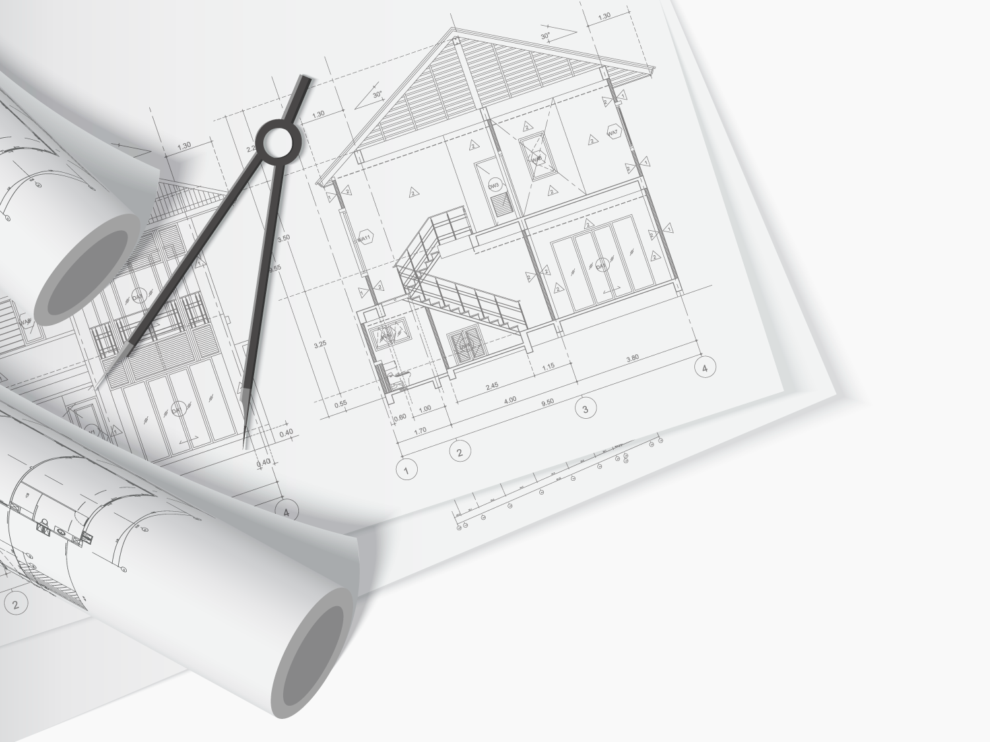
07.02.01 Архитектура Квалификация – Архитектор Срок обучения на базе 9 кл. – 2г. 10м.

Slide 2
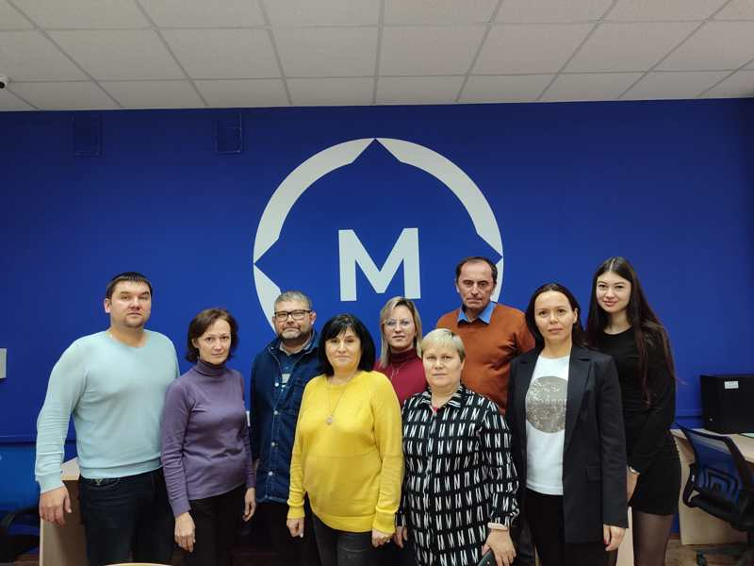
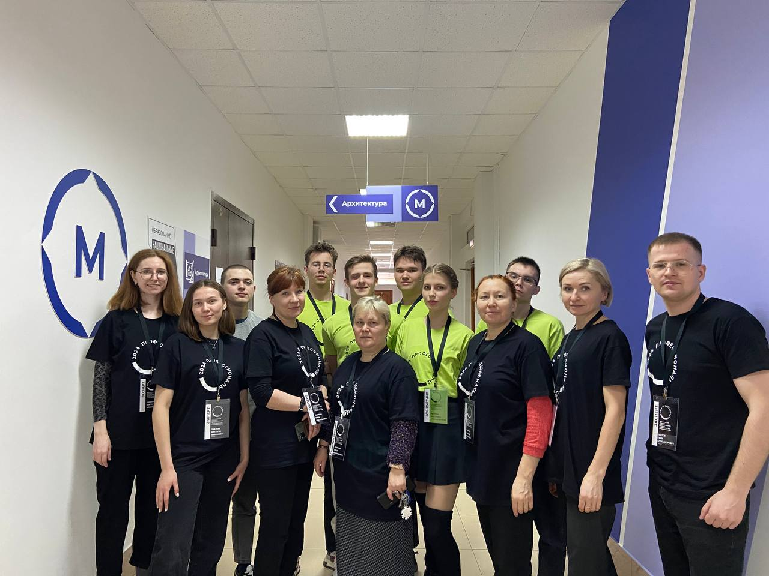
Основные виды профессиональной деятельности:
Проектирование объектов архитектурной среды;
Планирование и организация процесса архитектурного проектирования;
Осуществление мероприятий по реализации принятых проектных решений.

Slide 3
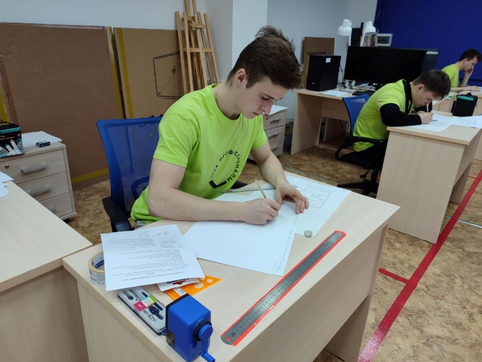
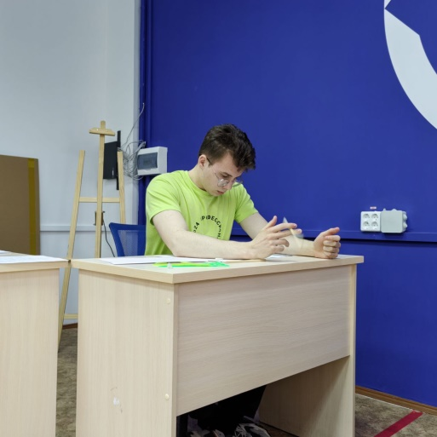
Прием в техникум:
Осуществляется на общедоступной основе, без вступительных экзаменов, кроме специальностей 54.02.01 Дизайн (по отраслям) и 07.02.01 Архитектура (по данным специальностям проходят вступительные испытания в форме выполнения творческой работы). https://chtsgh21.edu21.cap.ru/abiturient/vstupiteljnie-ispitaniya/
При поступлении учитываются результаты освоения поступающими образовательной программы основного общего или среднего общего образования, указанные в представленных поступающими документах об образовании (аттестат).

Slide 4
Виды практик:
УП.01.01 Учебная практика и ПП.01.01 Производственная практика по ПМ.01Проектирование объектов архитектурной среды;
УП.02.01 Учебная практика и ПП.02.01Производственная практика по ПМ.02 Осуществление мероприятий по реализации принятых проектных решений;
УП.03.01 Учебная практика по ПМ.03 Освоение одной или нескольких профессий рабочих, должностей служащих;
Преддипломная практика.

Slide 5
Базы производственных практик:
ООО «Строительная компания «ПромРегион»
ООО «Тех.Плюс»
ООО «АвтоТехЦентр»
ООО «СИГМА»
ООО «Каркас – М»»
ООО «СТРОЙТЕХНОЛОГИИ»
Казенное учреждение Чувашской Республики «Управление автомобильных дорог Чувашской Республики» Министерства транспорта и дорожного хозяйства Чувашской Республики
ООО «САПР»
ООО «Промышленное и гражданское строительство»
ООО «Мега ЮРМА»
ООО «СТРОЙСАД»
АО «Дороги и Мосты»
ООО «ЦЕНТРСТОЙ»
ООО «Строительная компания «ЭНКИ»
АО «Поволжский центр тракторов и строительно-дорожных машин»
АО «Специализированный застройщик «Инвестиционно-строительная компания «Честр-Групп»
ООО «Стройоптим»

Slide 6
Базы производственных практик:
ООО «Мастер Дом»
ООО «Передвижная механизированная колонна №8»
ООО «Теплокомплект»
ООО «ЮНИТЕХ»
ФГУП «Главное управление специального строительства»
ООО «ИДЕАЛ БИЗНЕС ГРУПП»
ООО «Плазмотех»
ООО «КРЕМЛЬ 1»
ООО «Светлон»
ООО «Гравелстрой»
ООО «Интехстрой»
ООО «Строймонтаж СП»
ООО «Максимум»
ООО «Проектный Институт «ГИПРОДОР»
ФЗ АО «ЗВЕЗДОПАД»
ООО «Нижегородская строительная компания»
АО «Специализированный застройщик «Группа Компаний Системной Консолидации» (АО «СЗ «Группа КСК»)
ООО «Железобетонные конструкции №9»
ООО «Управляющая компания «Сквер»
ООО «Строительное правление – 28»
ООО «Мастер Кровли»

Slide 7
Общепрофессиональные дисциплины:
ОП.01 Техническая механика
ОП.02 Начертательная геометрия
ОП.03 Рисунок и живопись
ОП.04 История архитектуры
ОП.05 Типология зданий
ОП.06 Архитектурное материаловедение
ОП.07 Основы геодезии
ОП.08 Основы экономики архитектурного проектирования
ОП.09 Безопасность жизнедеятельности
ОП.10 Инженерные сети и оборудование зданий и территорий
ОП.11Правовое обеспечение профессиональной деятельности
ОП.12 Информационные технологии в профессиональной деятельности
ОП.13 Экономика организаций
ОП.14 Системы автоматизированного проектирования в строительстве
ОП.15 Современная архитектура и урбанистика

Slide 8
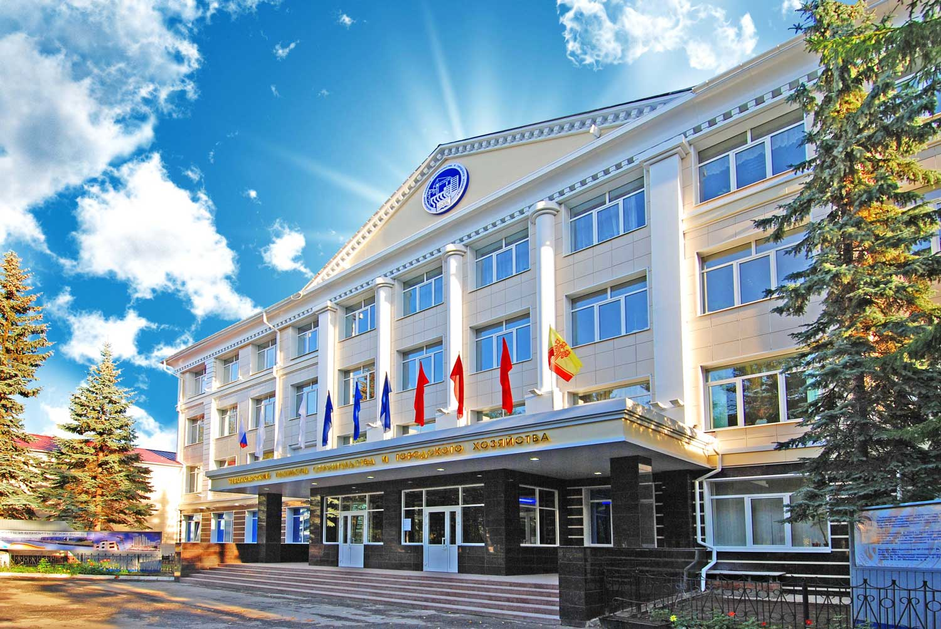
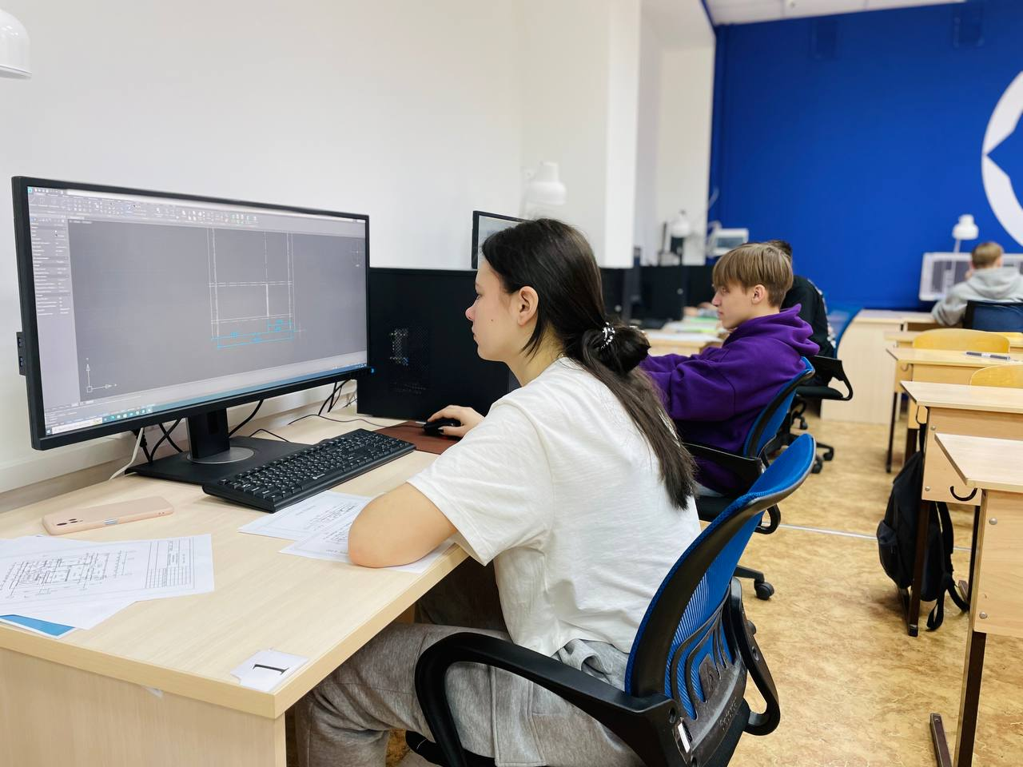
Материально-техническое, учебно-методическое, кадровое обеспечение специальности

